Slide 1
Datenmanagement im Zeitalter von IoT

Slide 2
Überblick
Vorstellung
Was ist IoT?
IoT Sensordaten: Was sind eigentlich Zeitreihen?
Warum Zeitreihendatenbanken und welche existieren?
Populäre Zeitreihendatenbanken
InfluxDB
Prometheus
Graphite
TimescaleDB
Warum GIOTDB?

Slide 3
Vorstellung
Alexander Hauenstein
Ursprünglich aus dem Stuttgarter Raum, seit 2016 in Rosenheim
Seit 2018 bei der innFactory
Zunächst im Frontend / Mobile mit React, Typescript, Flutter
Später im Backend: mit Scala, Akka, Play2, Node.js (Typescript)
2019 Abschluss B.Sc. Software-Engineering
2022 Abschluss M.Sc. Software-Engineering

Slide 4
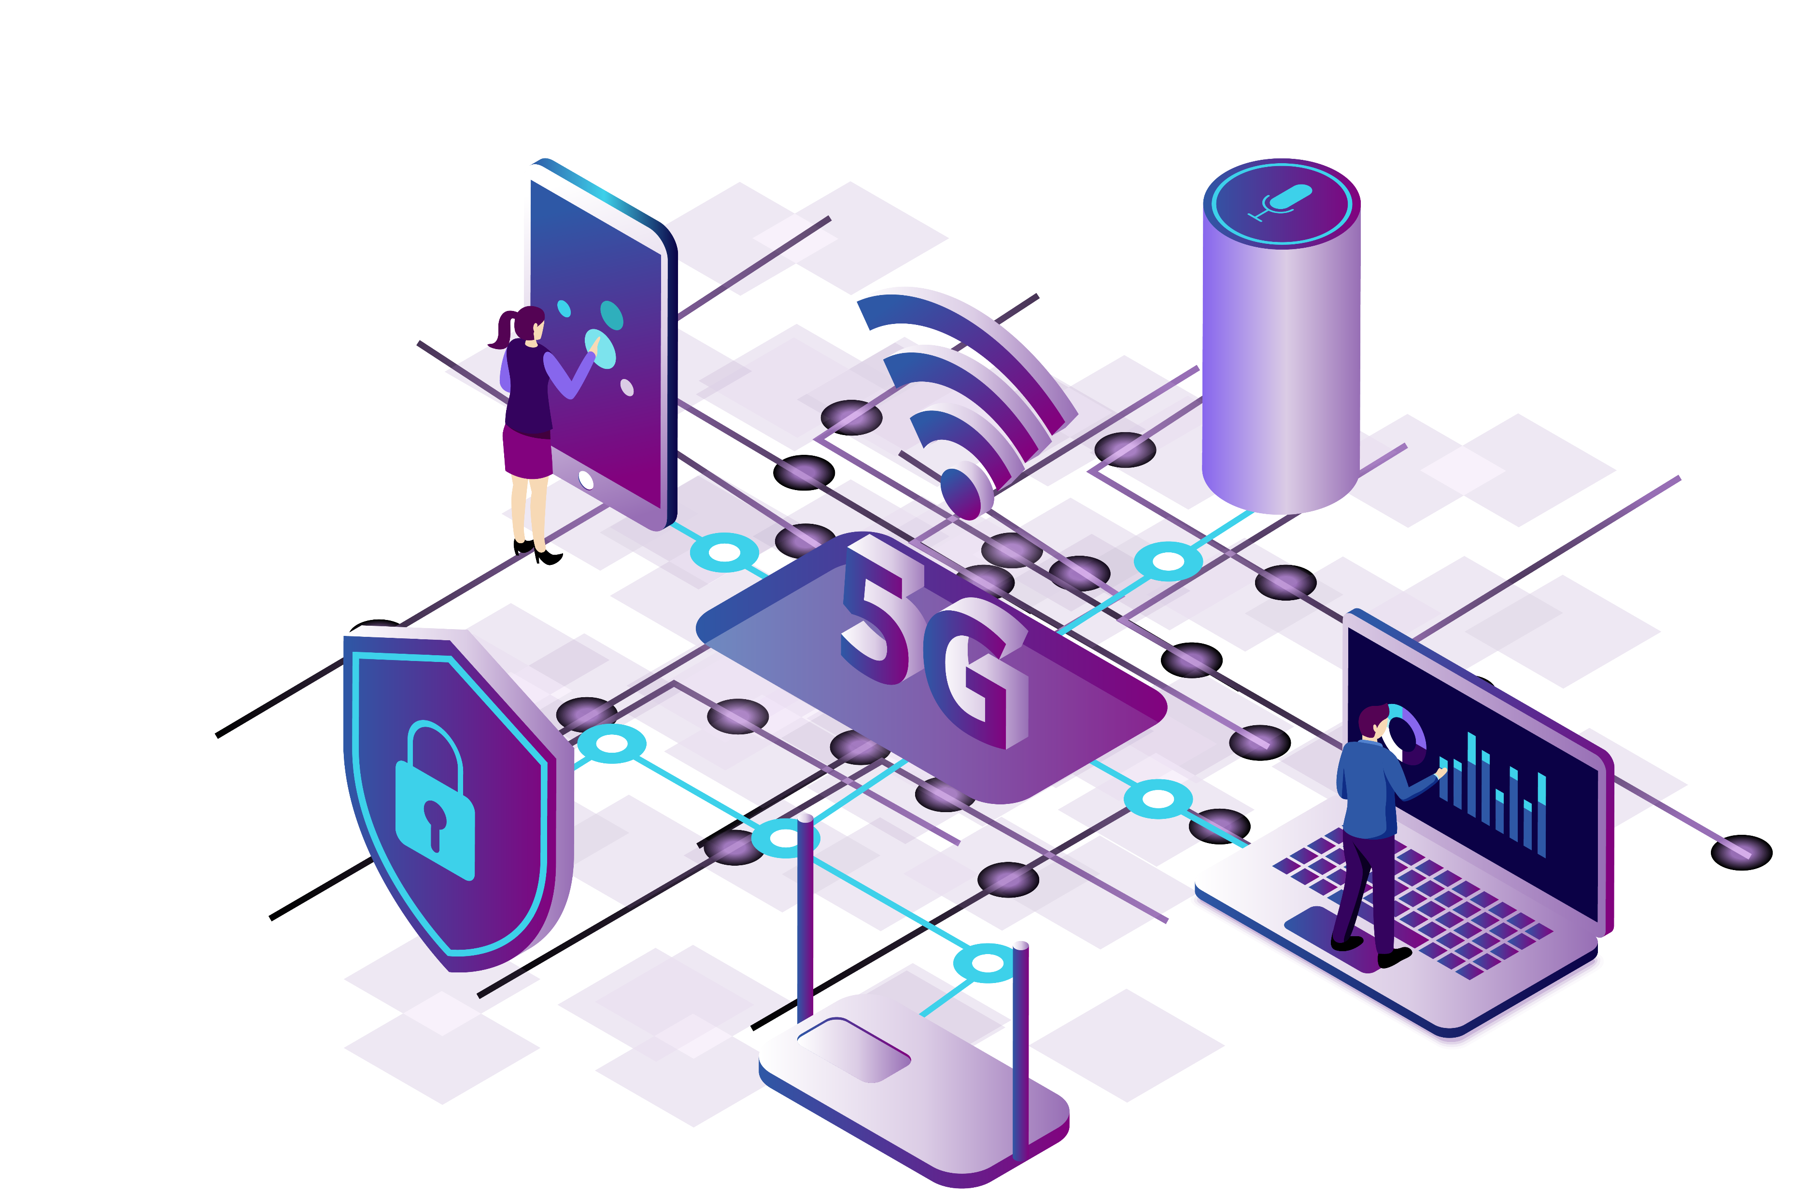
Internet of Things
Das Zusammenspiel von technischen Geräten in einem Ökosystem
Notes:
IoT ist nicht einheitlich definiert
Einfache Definition: Das Zusammenspiel von technischen Geräten in einem Ökosystem
Siteco: Personenzählung mittels Kameras
Stadt Rosenheim: Smarte Raumluftüberwachung in Klassenzimmern
Direst: Vollautomatisierter Campingplatz

Slide 5
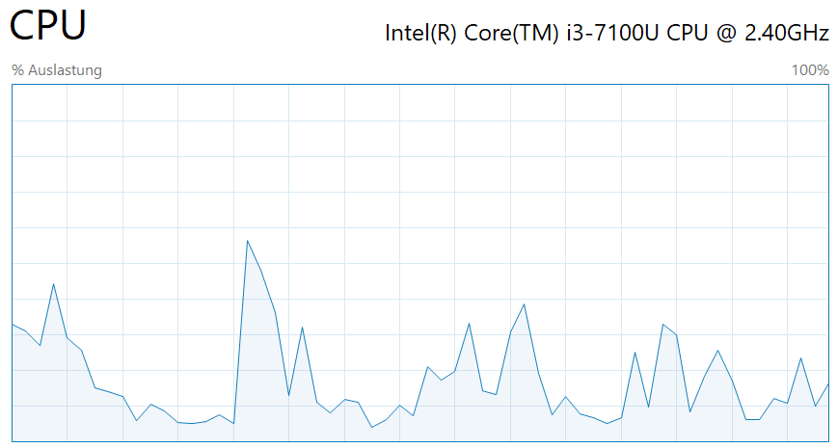
Zeitreihen
Notes:
Sensordaten wie Flussstände
Monitoringdaten wie CPU Auslastung
Aktienkurse, wie der von Gamestop
-> Zeitbezug z.B. über UTC

Slide 6
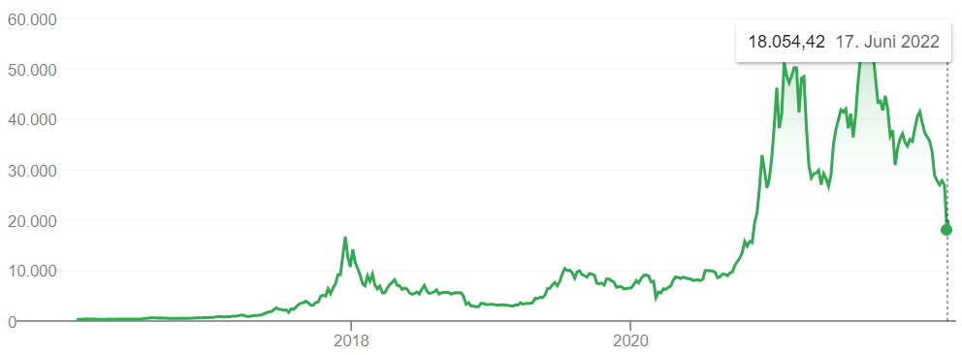
Zeitreihen
Notes:
Sensordaten wie Flussstände
Monitoringdaten wie CPU Auslastung
Aktienkurse, wie der von Gamestop
-> Zeitbezug z.B. über UTC

Slide 7

Zeitreihen IoT Sensordaten
Flussüberwachung des Hochwassernachrichtendienst Bayern
Notes:
Sensordaten wie Flussstände
Monitoringdaten wie CPU Auslastung
Aktienkurse, wie der von Gamestop
-> Zeitbezug z.B. über UTC

Slide 8
Was machen Zeitreihen aus?
Zeitbezug, z.B. über UTC
Messdaten
Ändern sich potentiell mit jeder Messung
Ein oder mehrere Messwerte je Zeitreihe?
Metadaten
Ändern sich selten
Beschreiben eine Zeitreihe
Was wird gemessen? z.B. Wasserstand, Auslastung, Preis
Wo wird gemessen? z.B. Messstelle (Rosenheim / Mangfall), Gerätekennung (CPU), Unternehmensname (Gamestop)
Notes:
Sensordaten wie Flussstände
Monitoringdaten wie CPU Auslastung
Aktienkurse, wie der von Gamestop
-> Zeitbezug z.B. über UTC

Slide 9
Warum Zeitreihen- daten- banken?
Datenmenge
Wie viele Zeitreihenerzeuger?
Wie oft wird geschrieben?
Schreiben alle zur selben Zeit?
Zeitbezug der Daten
Partitionierung nach Zeit?
Abfragen über Zeiträume mittels Aggregation?
Fokus auf Lesen und Schreiben
Müssen geschriebene Daten überhaupt änderbar sein?

Slide 10
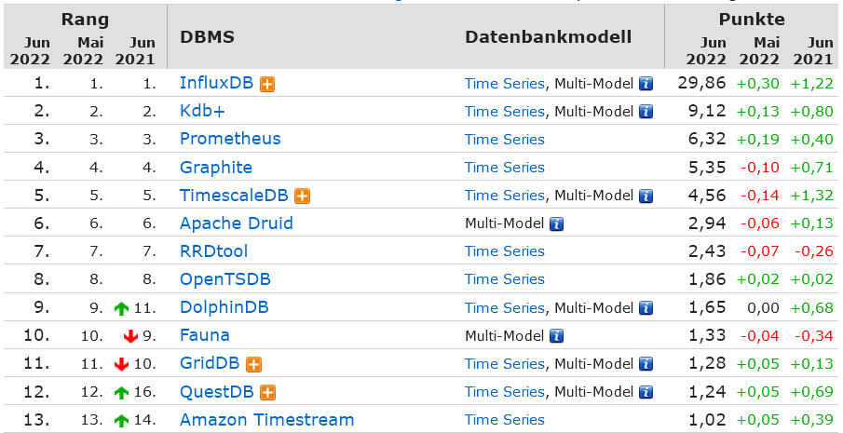

Welche Zeitreihen- datenbanken gibt es?
DB-Engines Ranking

Slide 11
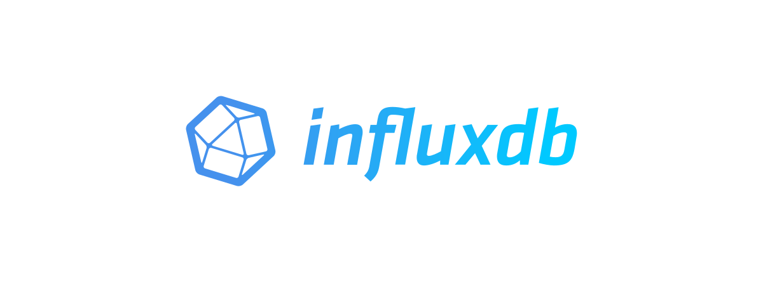

InfluxDB
Seit 2014 am Markt
Entwickelt durch influxdata
3 Varianten:
Open-Source
Managed
Cloud
Notes:
Open-Source
Kein HA
Keine Skalierbarkeit
Nur vollständige Backups
Managed
Lizenz
Cloud + eigene Server
Nur manuelle Skalierung
Auch inkrementelle Backups
Cloud
Lizenz

Slide 12
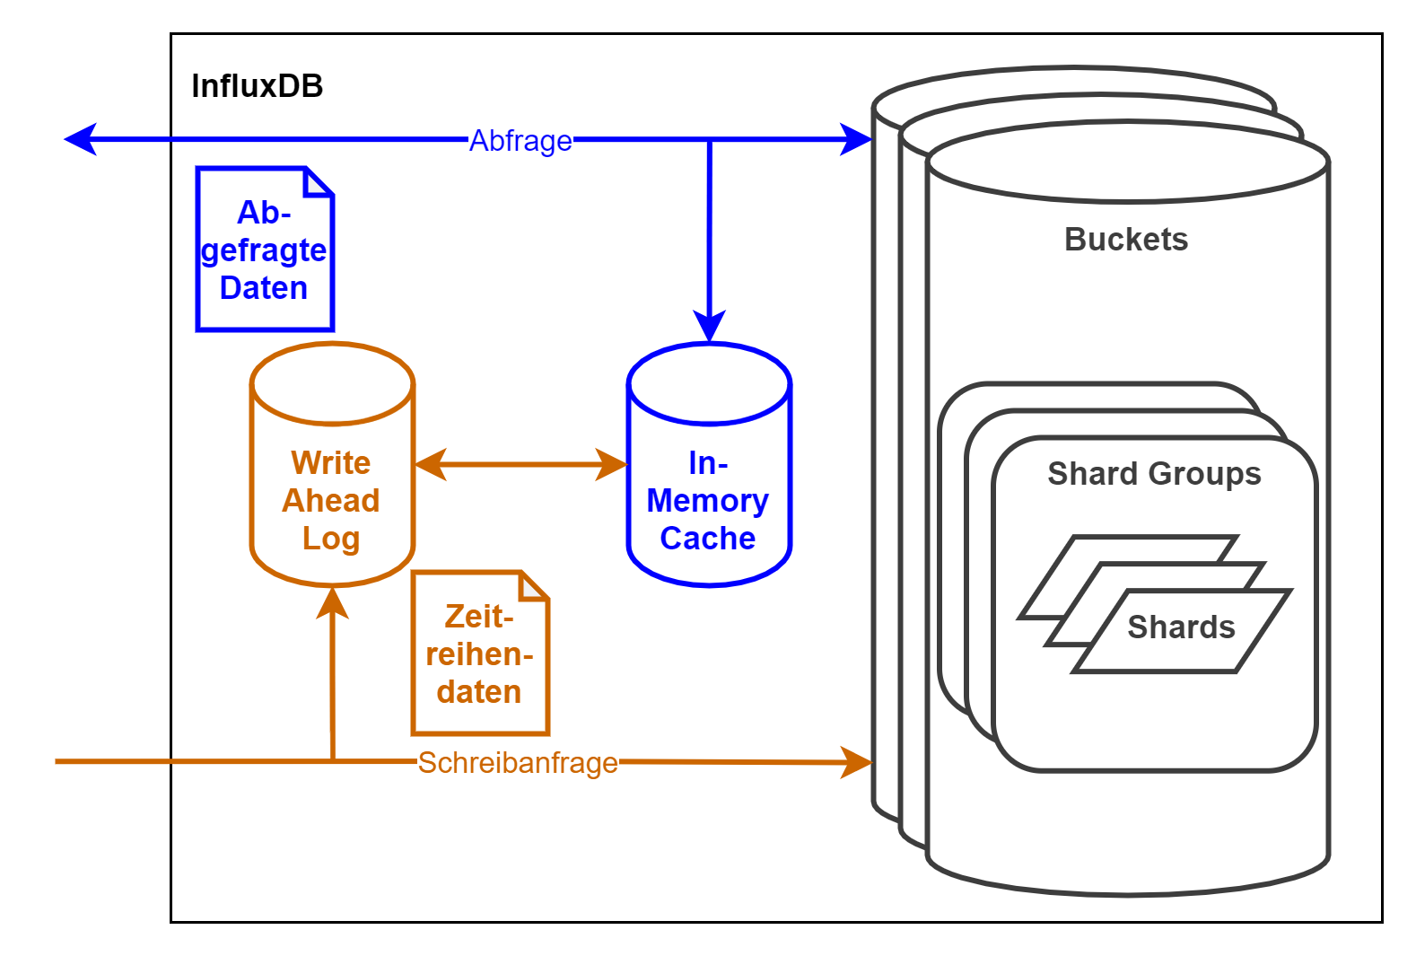
InfluxDB Architektur
Notes:
WAL
Gegen Ausfall gesicherter Zwischenspeicher bis Zeitreihen in Buckets geschrieben wurden
In-Memory Cache
Hält Zeitreihen des WAL bis Zeitreihen in Buckets geschrieben wurden
Erlaubt Abfragen noch bevor die Zeitreihen geschrieben sind
Bucket
Benannter Datenbehälter mit Retention
Shard Groups, eine Shard Group über Zeitspanne definiert
Shard Group enthält Shards (mehrere Shards möglich, falls Daten weiter partitioniert), regulär ein Shard, für verteilte Systeme mehrere Shards

Slide 13
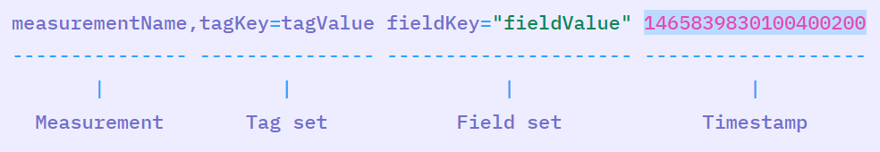
InfluxDB Schreiben von Daten
Line Protocol
flussensor,stelle=„rosenheim“ wasserstand=65 1465839830100400200
Notes:
Beliebige Anzahl Metadaten (Tags, autoindexiert)
Beliebige Anzahl Messdaten (Fields)
Ein Timestamp in Nanos
Beliebige Anzahl Zeitreihen, spariert durch \n
Schnittstellen
REST
CLI
Client-Bibliotheken

Slide 14
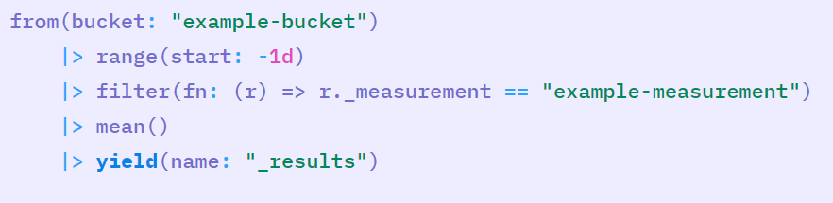
InfluxDB Abfragen von Daten
Skriptsprache Flux
Notes:
Flux ist selbstenwickelt
Durch Javascript inspiriert
Funktional
Unterstützt mathematische Ausdrücke wie Addition/Multiplikation
Unterstützt Definition von Variablen, Listen, Objekten
Verkettung von Funktionen möglich
Schnittstellen
REST
CLI
Client-Bibliotheken

Slide 15


Prometheus
Ursprünglich durch SoundCloud entwickelt
Seit 2016 Open-Source und Teil der Cloud Native Computing Foundation
Großes Ökosystem

Slide 16
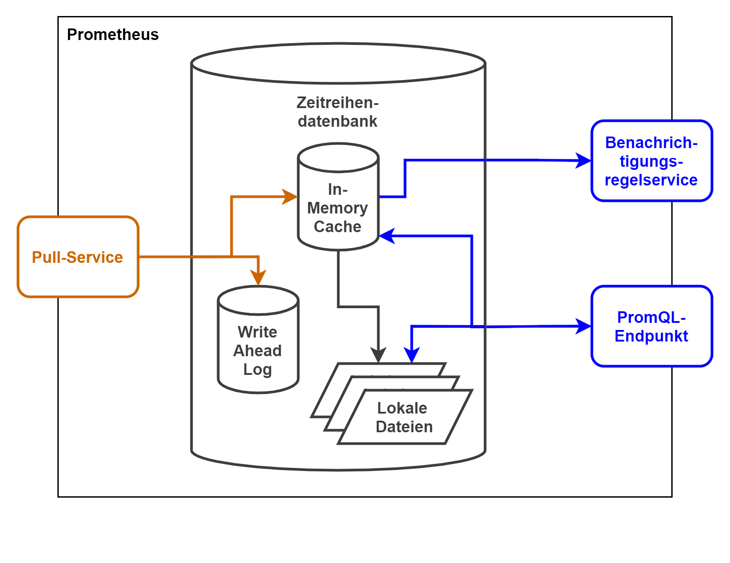
Prometheus Architektur
Notes:
Pull-Service
Modul über das Daten an Fremdsystemen abgeholt werden
Pushgateway
für Fremdsysteme, die Daten nur liefern
Daten werden zwischengespeichert bis durch Pull-Service abgeholt (keine wirkliche Ausfallsicherung, außer über Cloudstorage o.ä.
WAL
Sicherung des In-Memory Cache
In-Memory Cache
Daten der letzten 2 Stunden
Lokale Dateien
2h Blöcke
Komprimierte Zeitreihendaten
Benachrichtigungsregelservice
Versendet bei konfigurierten Ereignissen Benachrichtigungen
Ökosystem: Alertmanager, z.B. Filterung doppelter Benachrichtigungen
PromQL
Eigene Abfragesprache
Prometheus allgemein
Theoretisch nicht für skalierbare Cluster- / HA- Setups gedacht
Praktisch aber Schnittstellen zur Weiterleitung an weitere Systeme / externe Speicher
Betrieb paralleler Prometheus-Instanzen möglich (nicht in der Doku erläutert)
Nicht für die zeitlich unbegrenzte Speicherung von Daten gedacht, theoretisch aber durch beliebig große Retention Period realisierbar

Slide 17
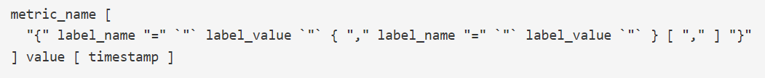
Prometheus Schreiben von Daten
Line Format
# TYPE flussensor Gauge
flussensor {stelle=„rosenheim“, art=„wasserstand“ } 65 1655837732518
Notes:
Mittels Exporter (Pull durch Prometheus) oder PushGateway
Beliebige Metadaten (Labels)
Ein Messwert (value)
Ein Timestamp in Millis
Beliebige Anzahl Zeitreihen, spariert durch \n
Verschiedene Typen: Counter (nur hochzählen oder resetten), Gauge (hoch- oder runterzählen), oder komplexere
Schnittstellen
- Client-Bibliotheken / Exporter

Slide 18
Prometheus Abfragen von Daten
PromQL
Notes:
Funktionale Abfragesprache
Komplett eigene Syntax
1
Summe aus den letzten 5 Minuten
2
Regexvergleich auf das Label environment
Label Method nicht „GET“
Schnittstellen
HTTP-API

Slide 19


Graphite
Ursprünglich 2006 entwickelt
Seit 2008 Open-Source
Hauptsächlich ein Entwickler

Slide 20
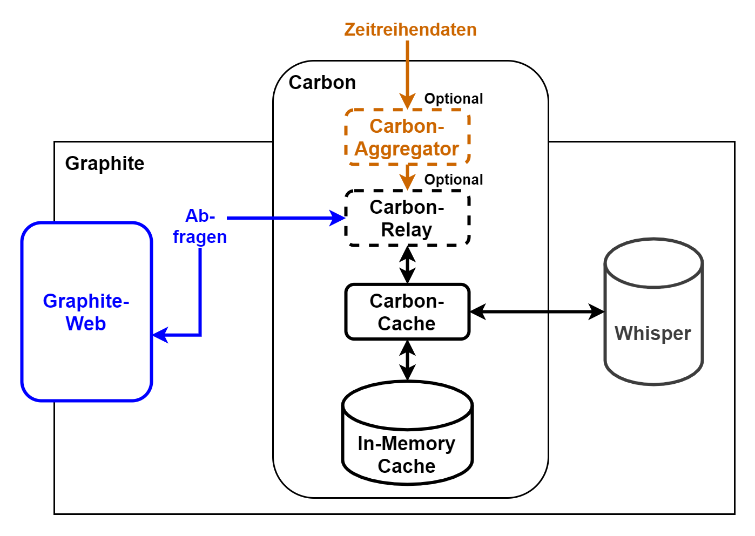
Graphite Architektur
Notes:
Graphite-Web
WebApp zur graphischen Darstellung
Carbon
Endpunkt zum Management der Zeitreihendaten
Carbon-Aggregator
Aggregation von Zeitreihendaten
Keine Ausfallsicherung (zu aggregierende Daten gehen verloren)
Carbon-Relay
Unterstützt/Managt verteilten Carbon-Cache
Carbon-Cache
Speichert Zeitreihendaten In-Memory
Überträgt je nach Retention Daten an Whisper zur Langzeitspeicherung
Whisper
Managt Langzeitspeicherung
Datenbank mit fester Größe, somit eher nicht zur unbegrenzten Langzeitspeicherung gedacht
Dauer und Häufigkeit der Speicherung bestimmen Größe
Überschreibt älteste Daten sobald voll
Schlechte Erweiterbarkeit um neue Daten mit anderer Dauer / Häufigkeit
Ursprünglich nicht für Metadaten gedacht (nur Schlüssel, numerischer Wert, Zeitstempel)
Theoretisch abbildbar über Schlüssel (begrenzte Größe, begrenzte Aussagekraft)
Erweiterung des Schlüssel um Metadaten, wobei diese durch Carbon in einer extra Datenbank gehalten werden

Slide 21
Graphite Schreiben von Daten
Plaintext
flussensor.wasserstand;stelle=„rosenheim“ 65 1655837732
Notes:
Schnittstellen
Sockets: Plaintext / Batch (nur mit Pythons Pickleprotokoll)
AMQP
Client-Bibliotheken

Slide 22
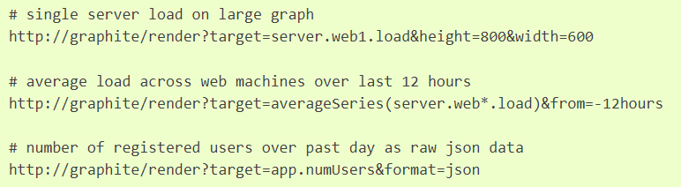
Graphite Abfragen von Daten
Functions
Notes:
Schnittstellen
REST
Client-Bibliotheken

Slide 23


TimescaleDB
Seit 2017 (Beta) / 2018 (1.0.0) am Markt
Entwickelt durch Timescale
Basiert auf PostgreSQL
3 Varianten
Open-Source
Managed
Cloud
Notes:
Managed
Mit automatisierten Backups
Mit HA
Zu konfigurierende Skalierung
Cloud
Mit automatisierter Skalierung
Mit automatisierten Backups
Kein HA

Slide 24
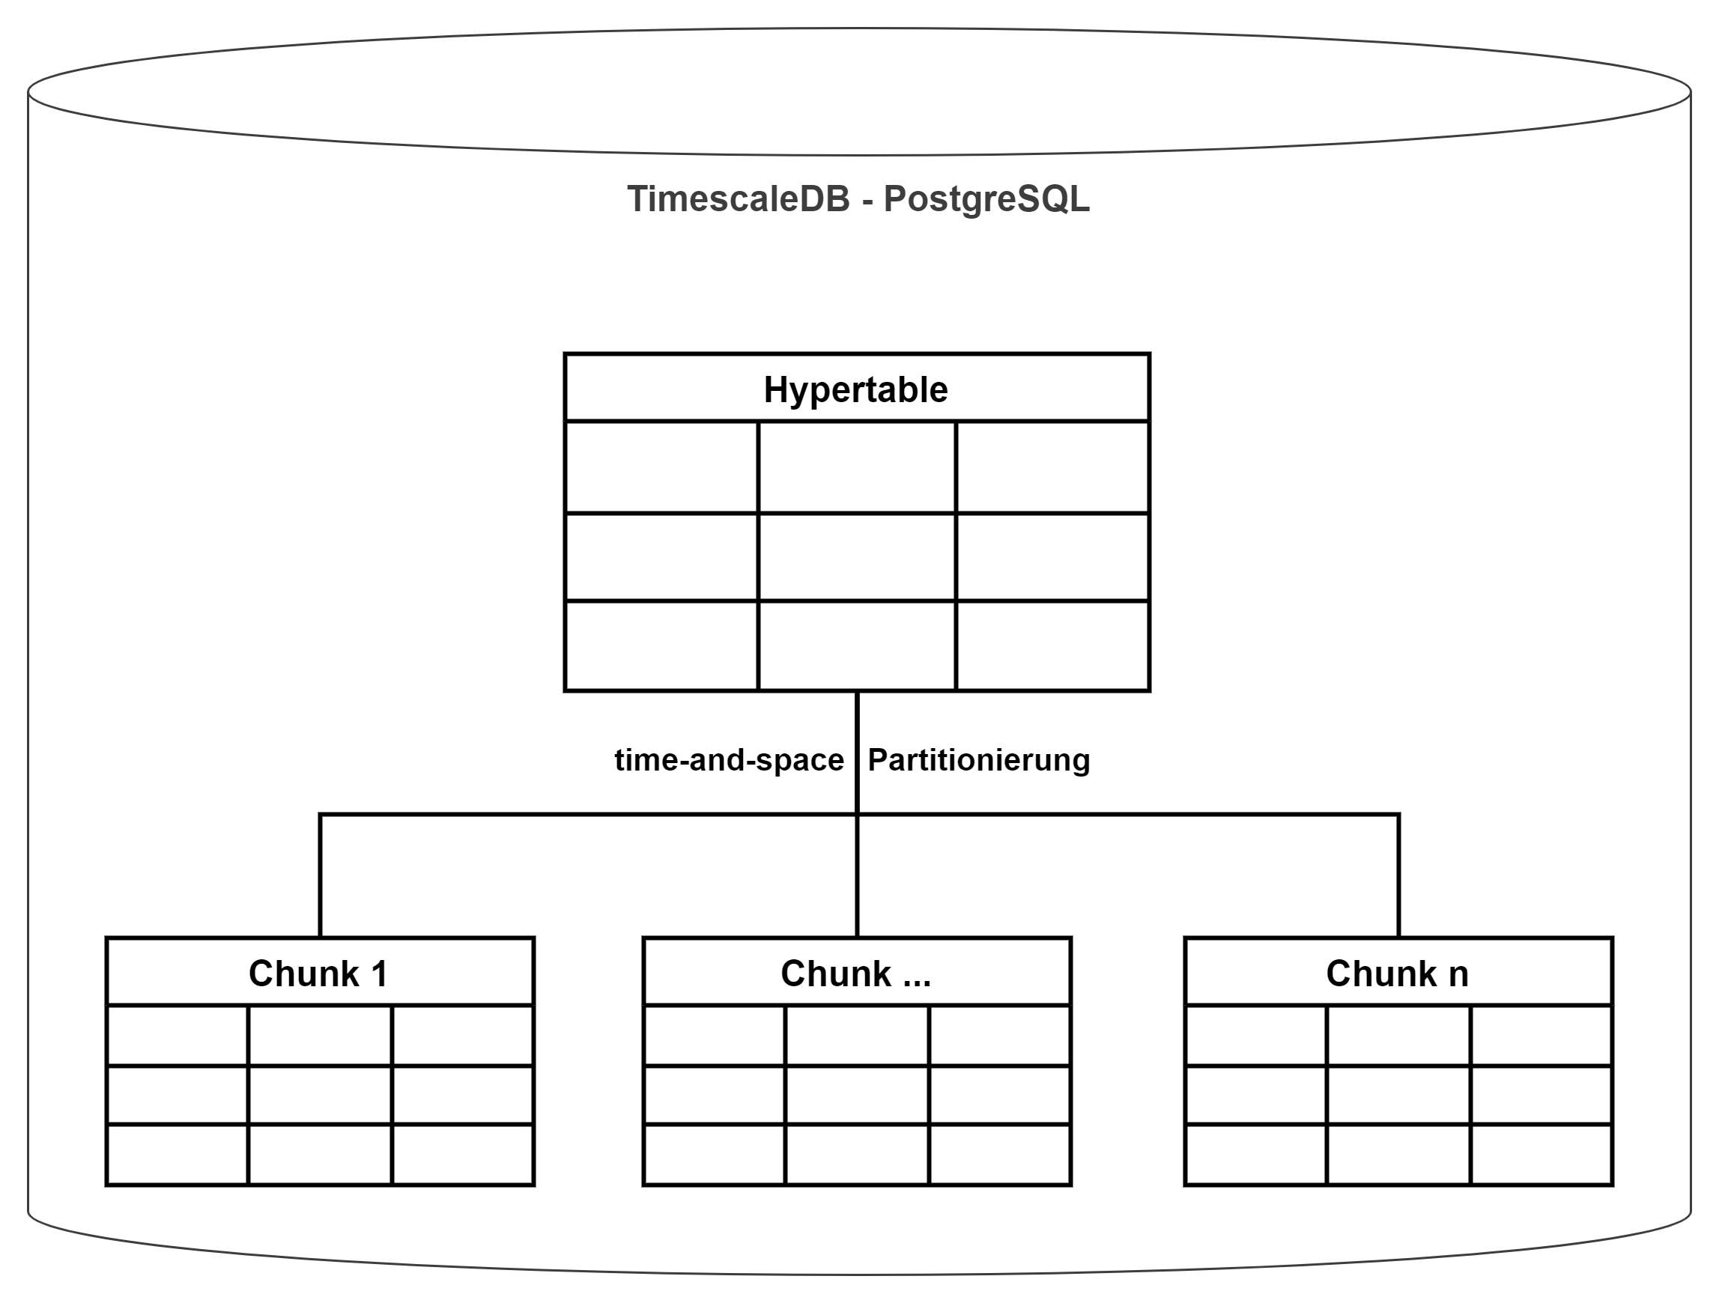
TimescaleDB Architektur
Notes:
Hypertable
Virtuelle Sicht
Repräsentiert eine Zeitreihe
Operationen (Update, Insert, Delete, Query,…) laufen über die Hypertable
Chunk
Repräsentiert tatsächlich PostgreSQL Tabelle
Time-and-space Partitionierung

Slide 25
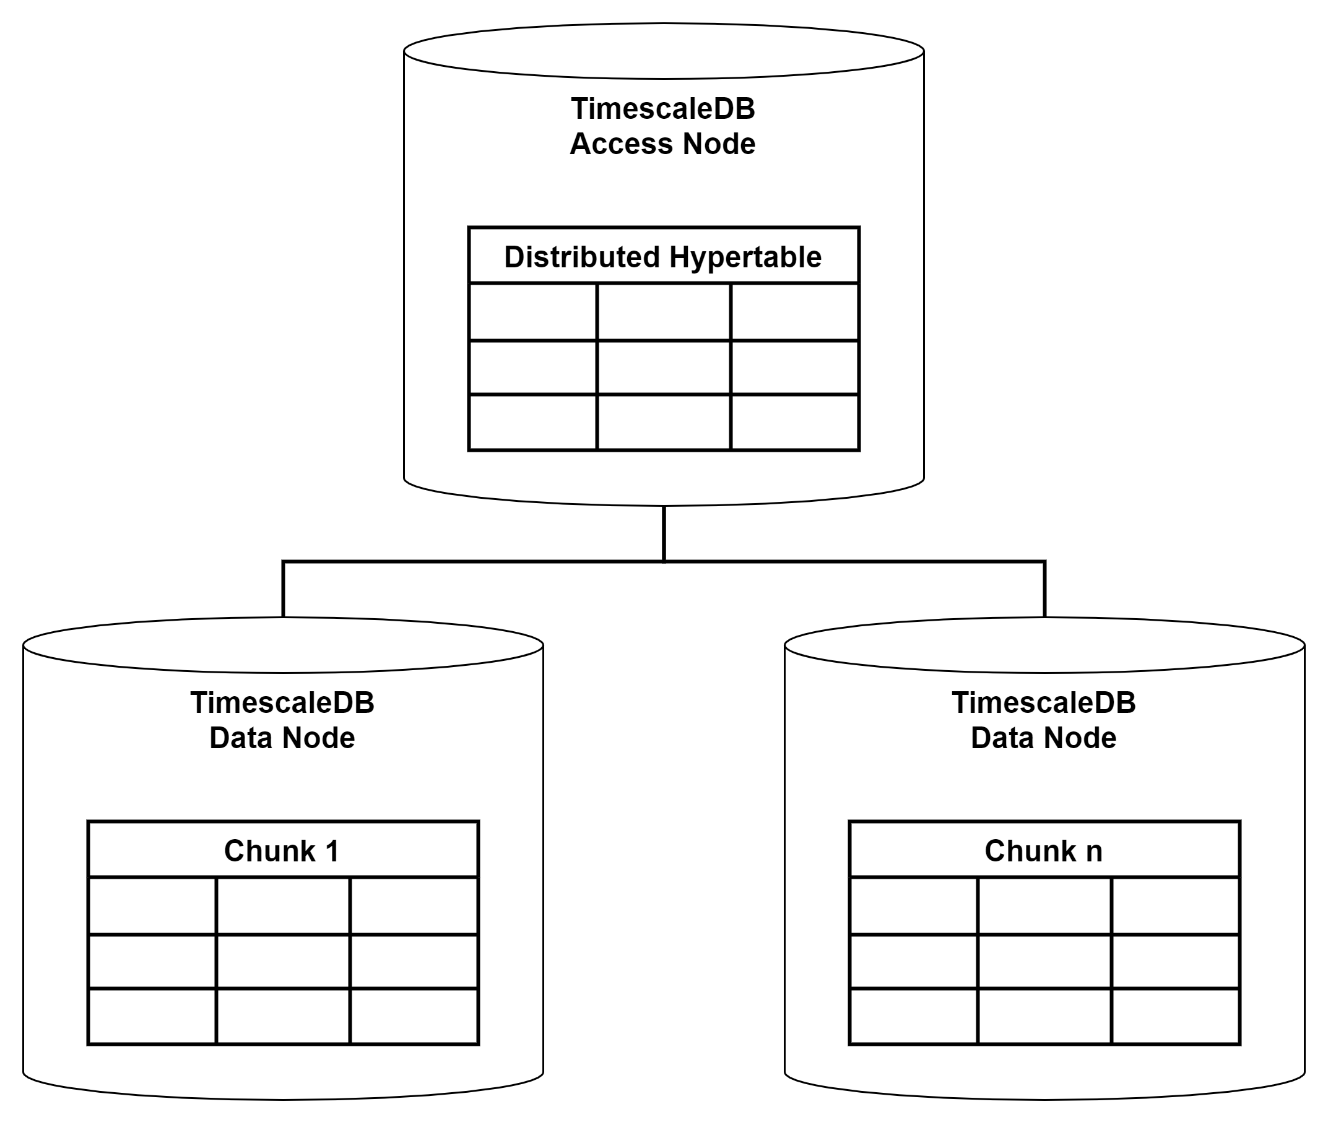
TimescaleDB Architektur
Notes:
Distributed Hypertable

Slide 26
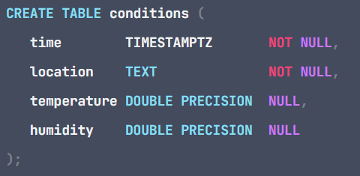
TimescaleDB Erstellen einer Hypertable
SQL

Slide 27
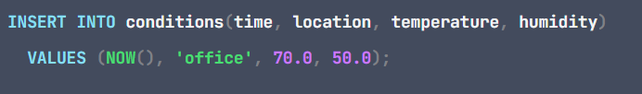
TimescaleDB Schreiben von Daten
SQL
Notes:
Schnittstellen
JDBC
Bzw. alle PostgreSQL-Schnittstellen

Slide 28
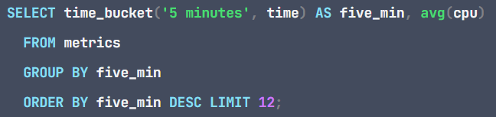
TimescaleDB Abfragen von Daten
SQL
Notes:
Standard-SQL
Erweitertes SQL z.B. zur Aggregation von Daten über Zeitfenster
Schnittstellen
JDBC
Bzw. alle PostgreSQL-Schnittstellen

Slide 29
Vergleich
Notes:
Prometheus + Graphite eher Monitoringsysteme mit schwachen Zeitreihendatenbanken
Influxdb + Timescale komplexe Zeitreihendatenbanksysteme
Schemalose Zeitreihendatenbanken
Vorteile
Keine Migration
Definition der Zeitreihen automatisch zur Laufzeit
Nachteile
Wissen über Zeitreihen nicht (direkt) ersichtlich (liegt beim Nutzer)
Schemabehaftete Zeitreihendatenbanken
Vorteile
Wissen über Zeitreihen festgehalten
Nachteile
Wissen über Zeitreihen im Code
Zeitreihen unflexibel, ständige Weiterentwicklungskosten

Slide 30
Warum GIOTDB?
Schematisierung von Zeitreihen zur Laufzeit
Beliebige Metadaten
Beliebige Messdaten
Ein Zeitstempel im UTC Format -> mit Zeitzone
Versionierung der Zeitreihenschemata
z.B. für erweiterte Sensoren
Automatische Migration der Zeitreihendatenbank
Wissen über die Zeitreihen steckt im Schema, nicht im Code

Slide 31
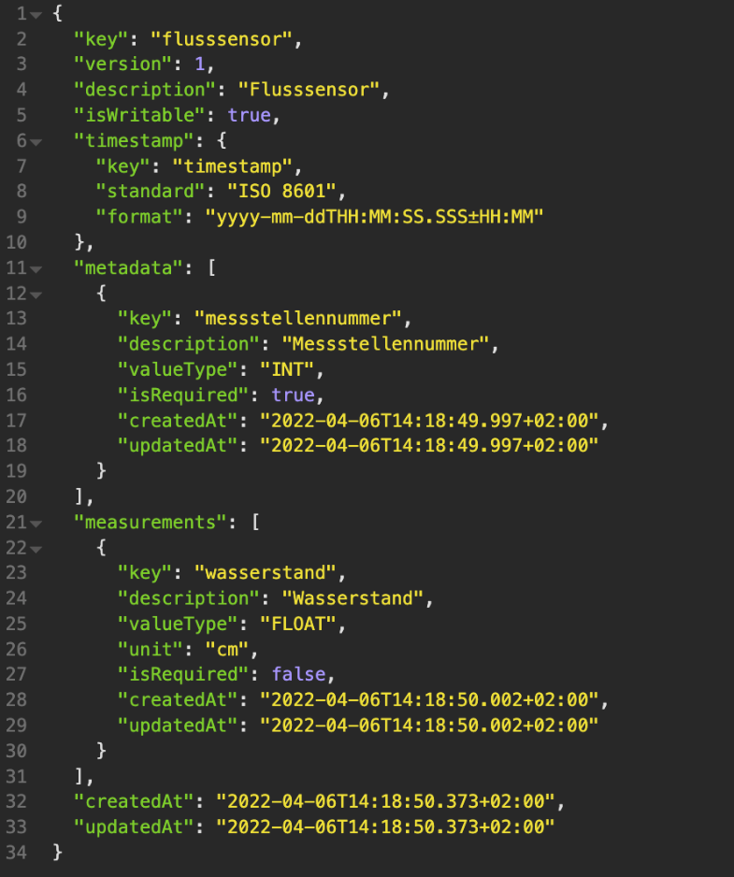
GIOTDB Schema

Slide 32
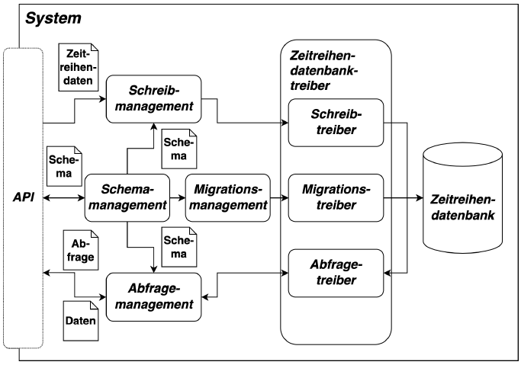
GIOTDB Architektur

Slide 33
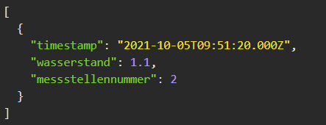
GIOTDB Daten- management
Schreiben der Daten
REST-Schnittstelle
Automatisch generierte Endpunkte je Schemaversion z.B. /schemas/flusssensor/versions/1/timeseries
Abfragen
Über SQL

Slide 34

Das IoT Whitepaper der innFactory

